Slide 1
Droidenbau Live
09./10. Dezember 2023
Stuttgart Comic-Con

Slide 2
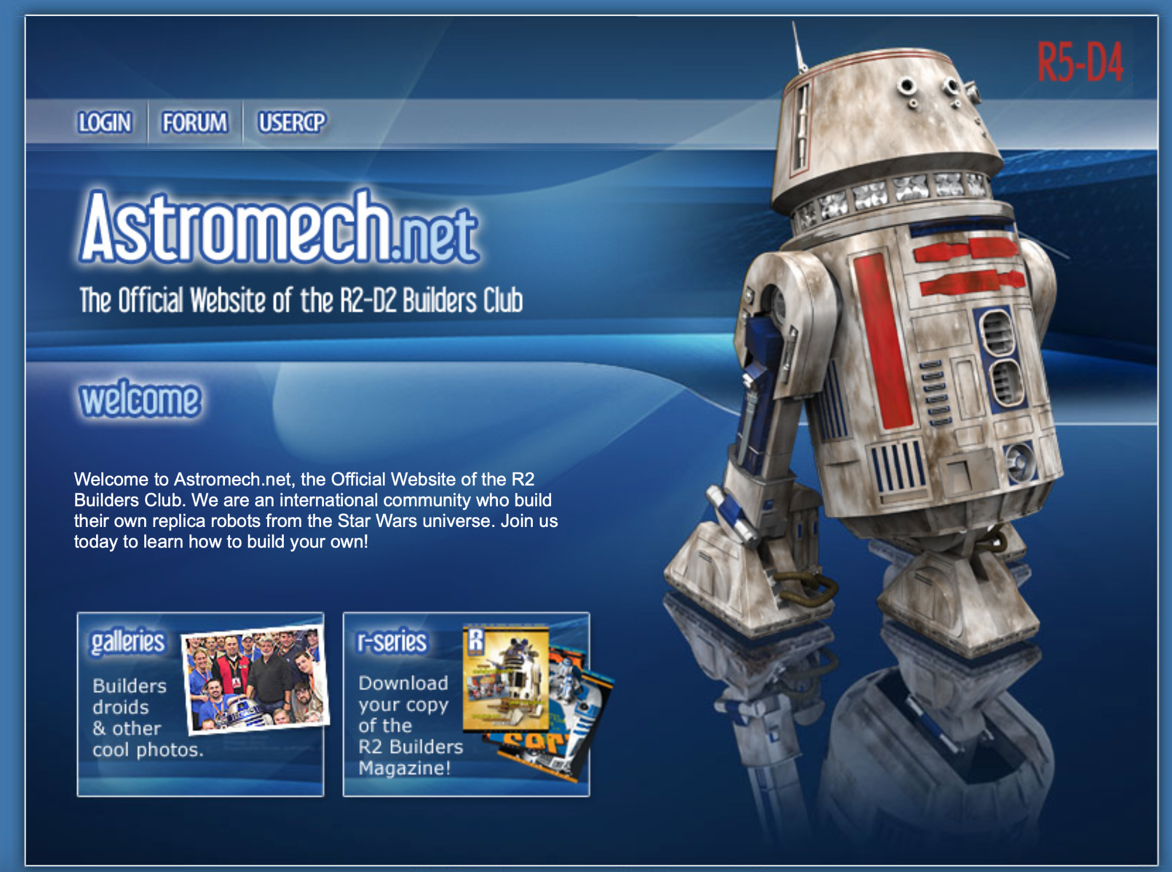
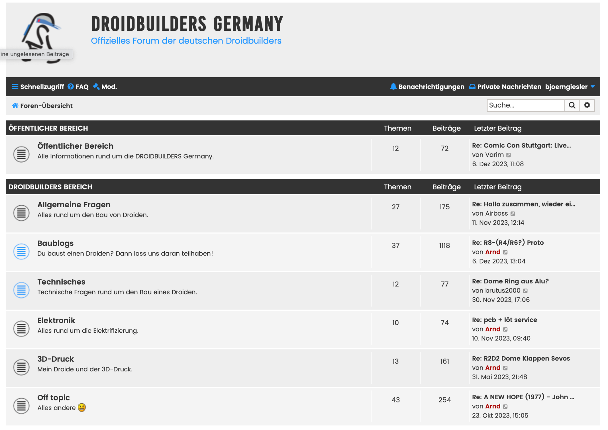
DER R2 BUILDERS CLUB
Anfänge Mitte der 90er
Clubgründung 1999 durch den Australier Dave Everett
2001 erste Kontakte mit Lucasfilm
Mitgliederzahl 1999: 30 weltweit
Mitgliederzahl 2023: 71.900, davon 2.100 aktuell aktiv
www.astromech.net
Baupläne (Polystyrol, Holz, Alu)
Referenzfotos
Build-Threads – Inspiration!
www.droidbuildersgermany.de
Offizielles deutschsprachiges Builder-Forum
Build-Threads – Inspiration!
Andere Quellen:
https://www.patreon.com/mrbaddeley : Unfaßbar viele 3D-Druck-Modelle für Droiden
R2 Builders Club auf Facebook
…viele viele mehr

Slide 3
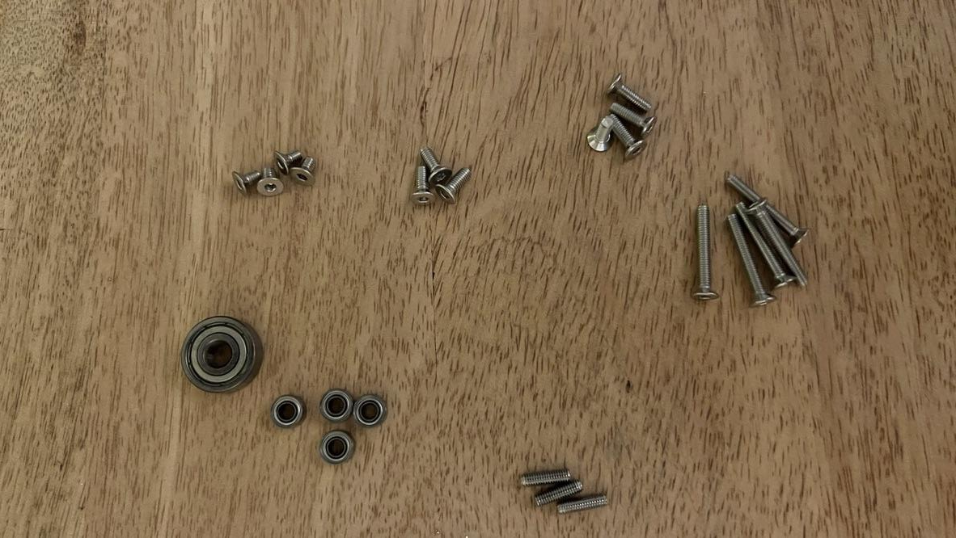
Hardware
Materialien
Typ | Stück | Verwendung
M3x5 Senkkopfschraube | 4 | Servobefestigung im Bein
M3x8 Senkkopfschraube | 3 | Dome Ring
M3x10 Senkkopfschraube | 4 | Servobefestigung im Dome
M3x20 Senkkopfschraube | 5 | 2x Beine → Körper 2x Mittelfuß → Körper
M3x10 Madenschraube | 3 | 2x Beine → Körper 1x Achse vordere Rolle
Kugellager 3mm x 7mm x 3mm | 4 | 3x Dome-Rotation 1x Achse vordere Rolle
Kugellager 16mm x 5mm x 5mm | 1 | Rotation vordere Rolle
FS90R Servo | 3 | Dome, Antrieb
AA Batterie | 4
4xAA Batteriebox | 1
Steckplatine | 1
Seeed Xiao EXP32-C3 | 1 | Microcontroller
DFPlayer Mini | 1
Lautsprecher | 1

Slide 4
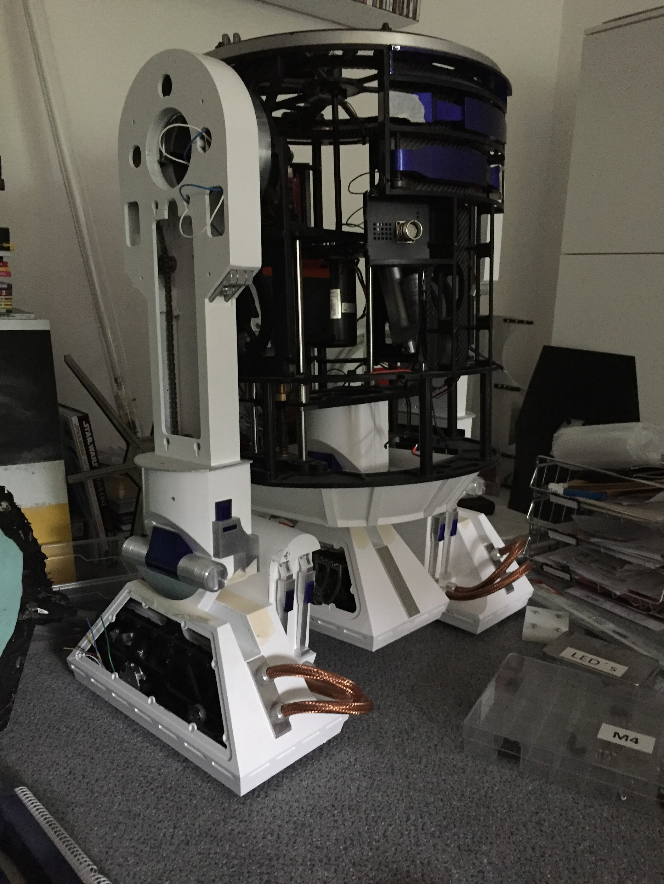
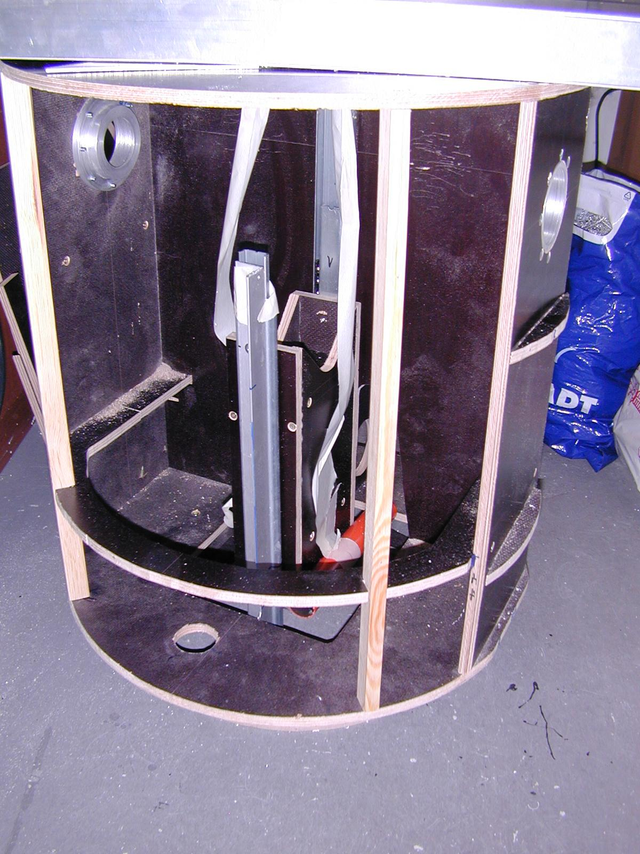
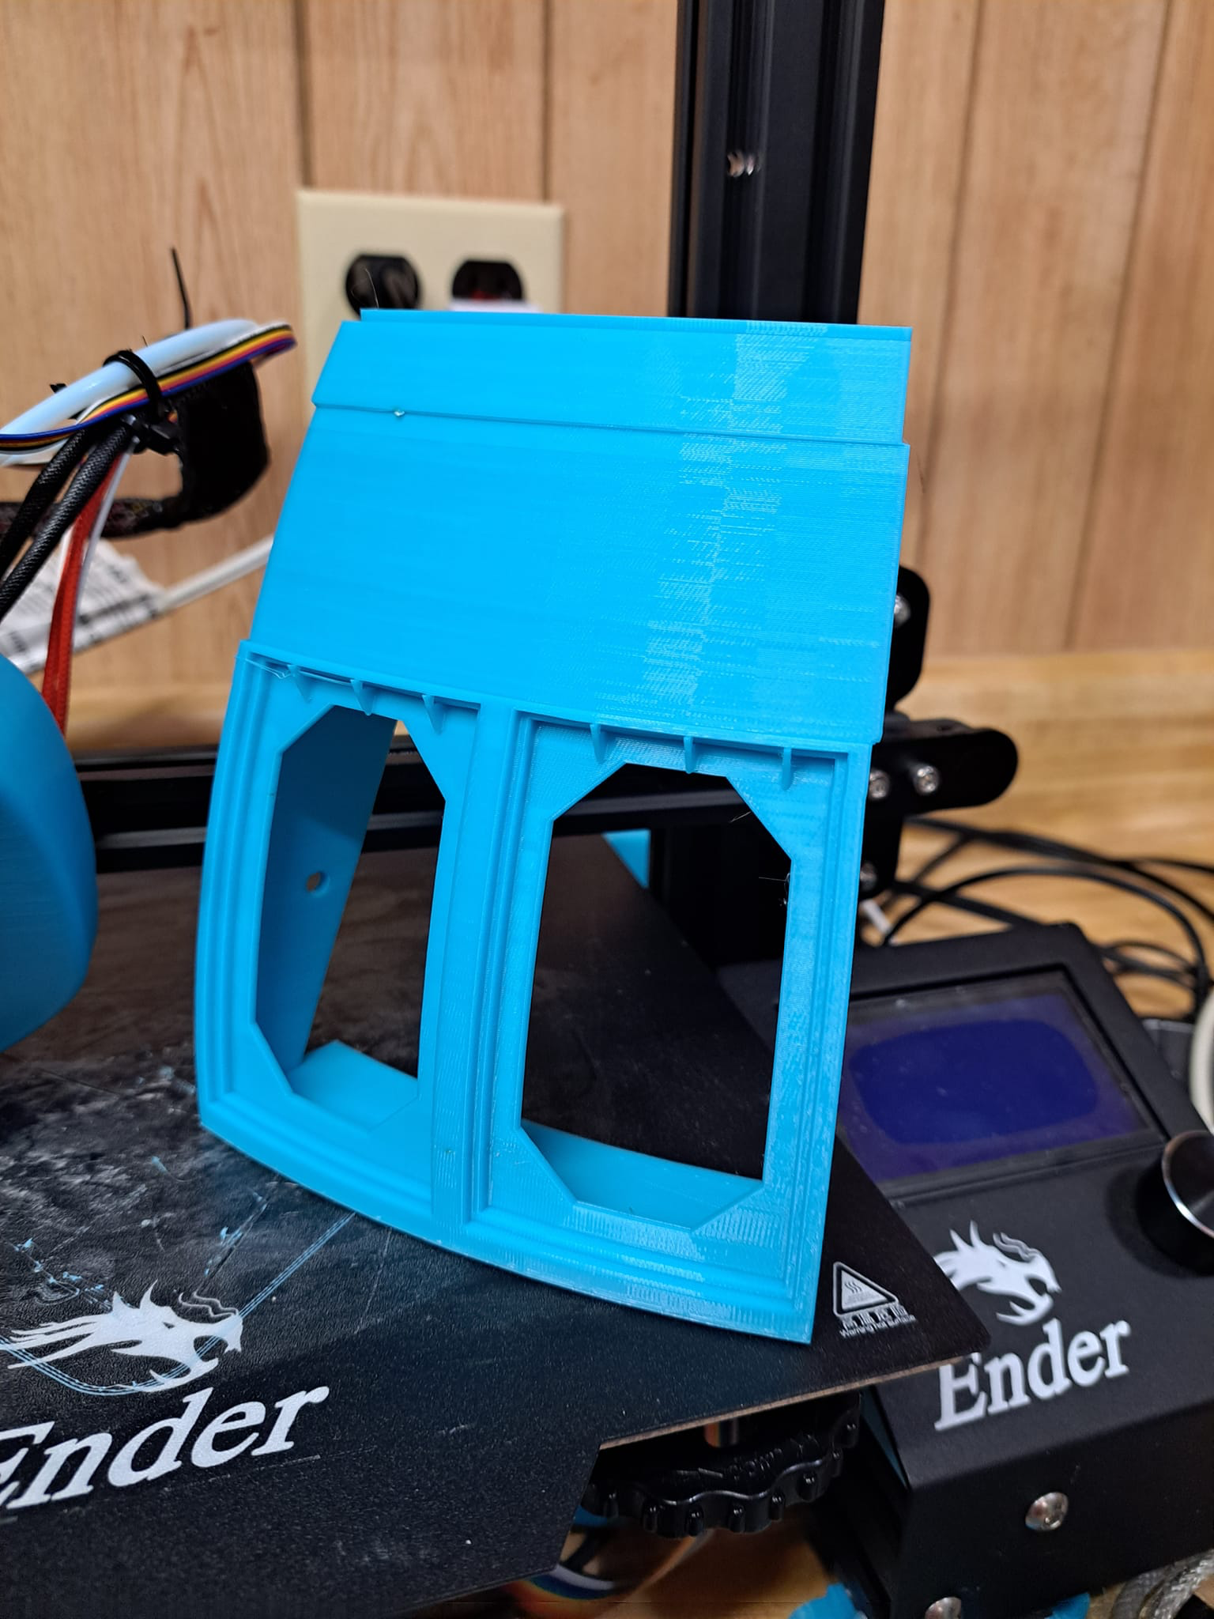
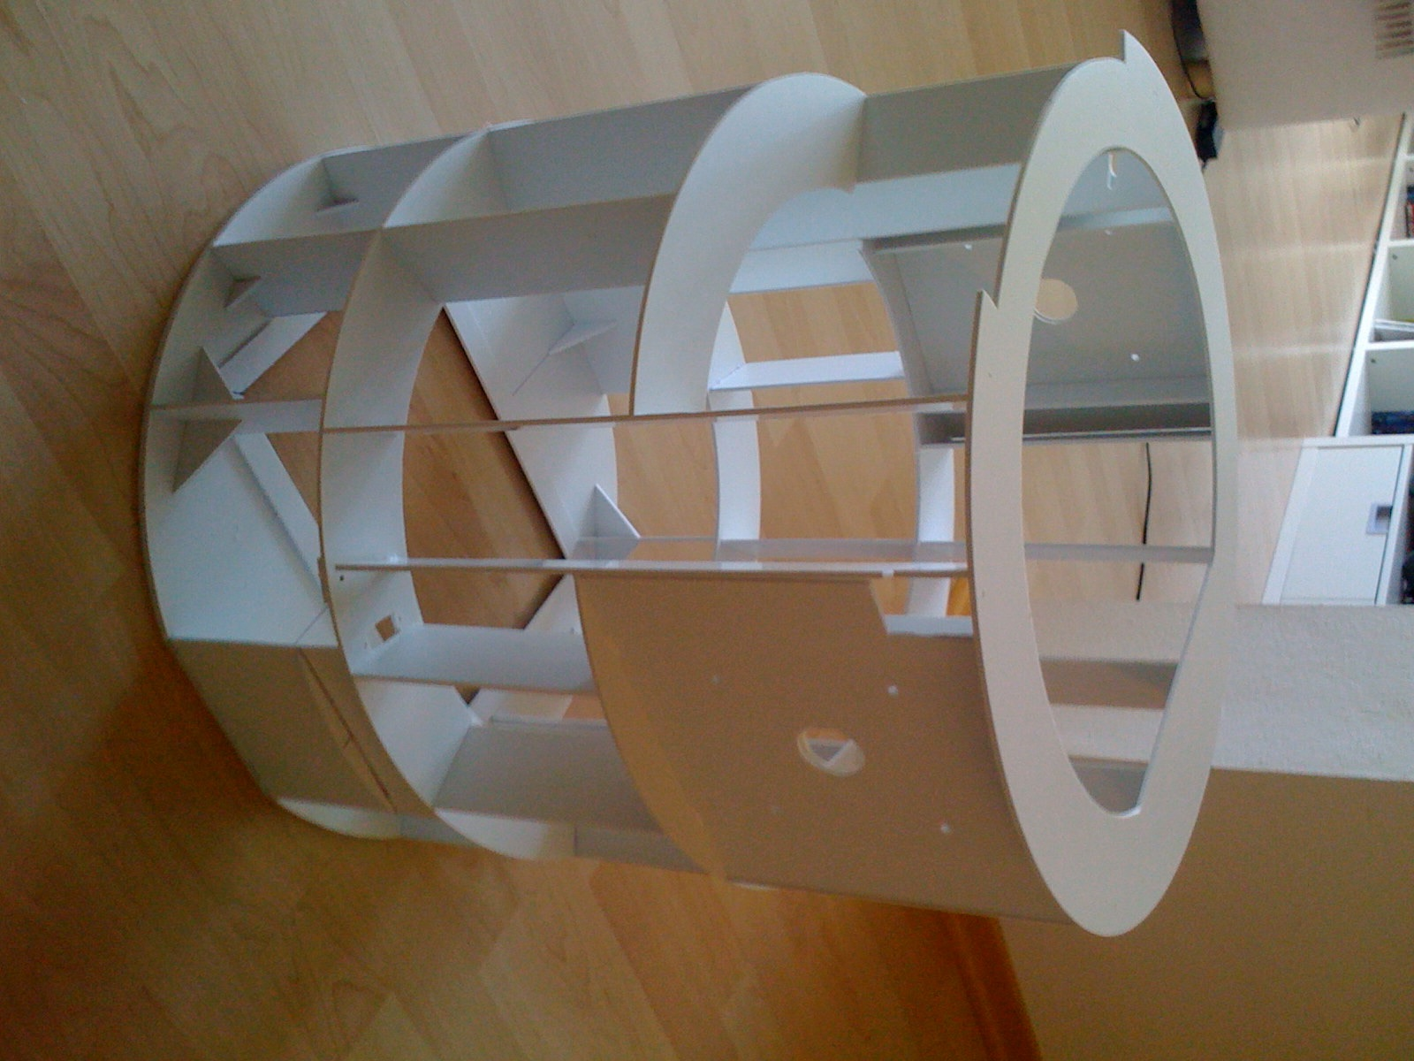
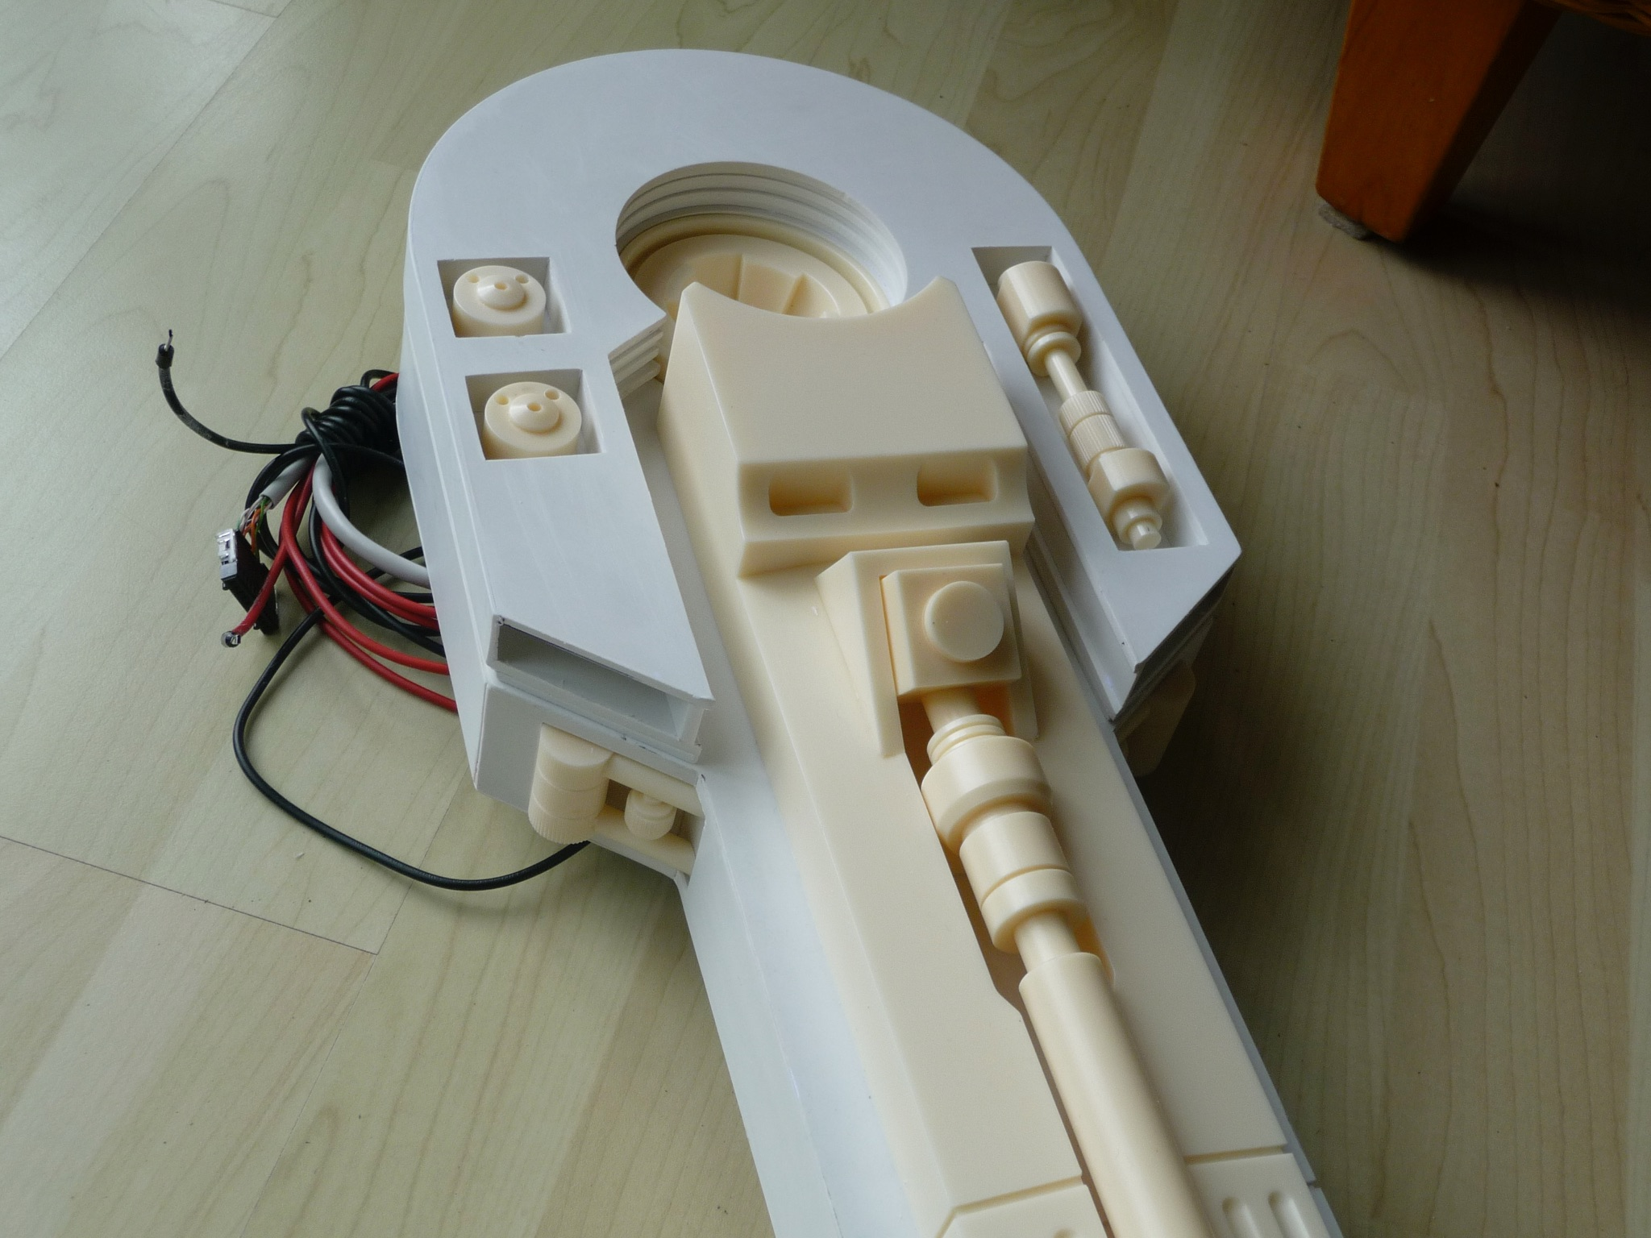
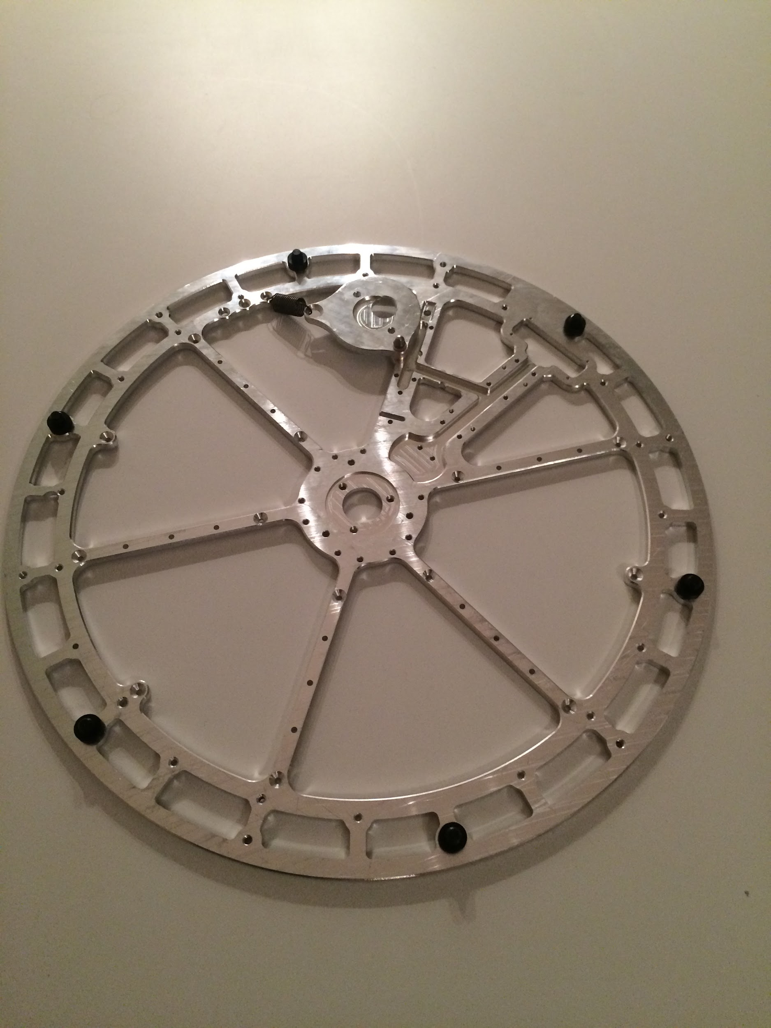
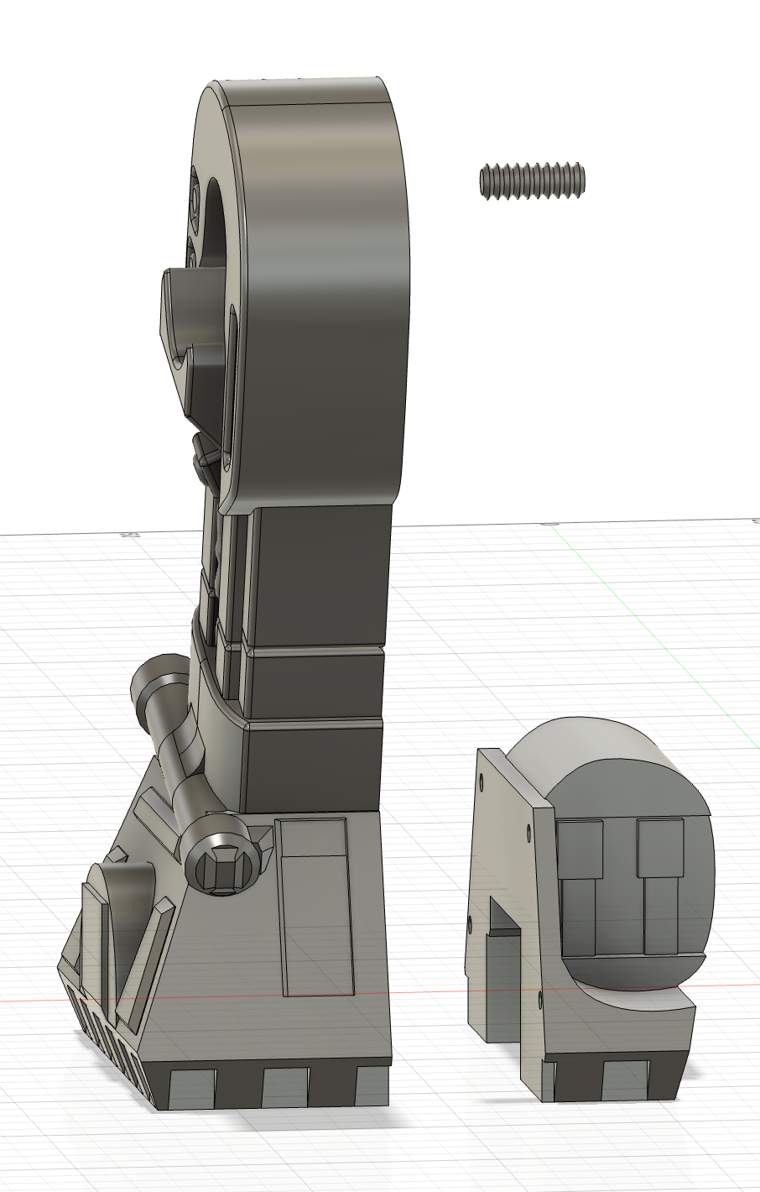
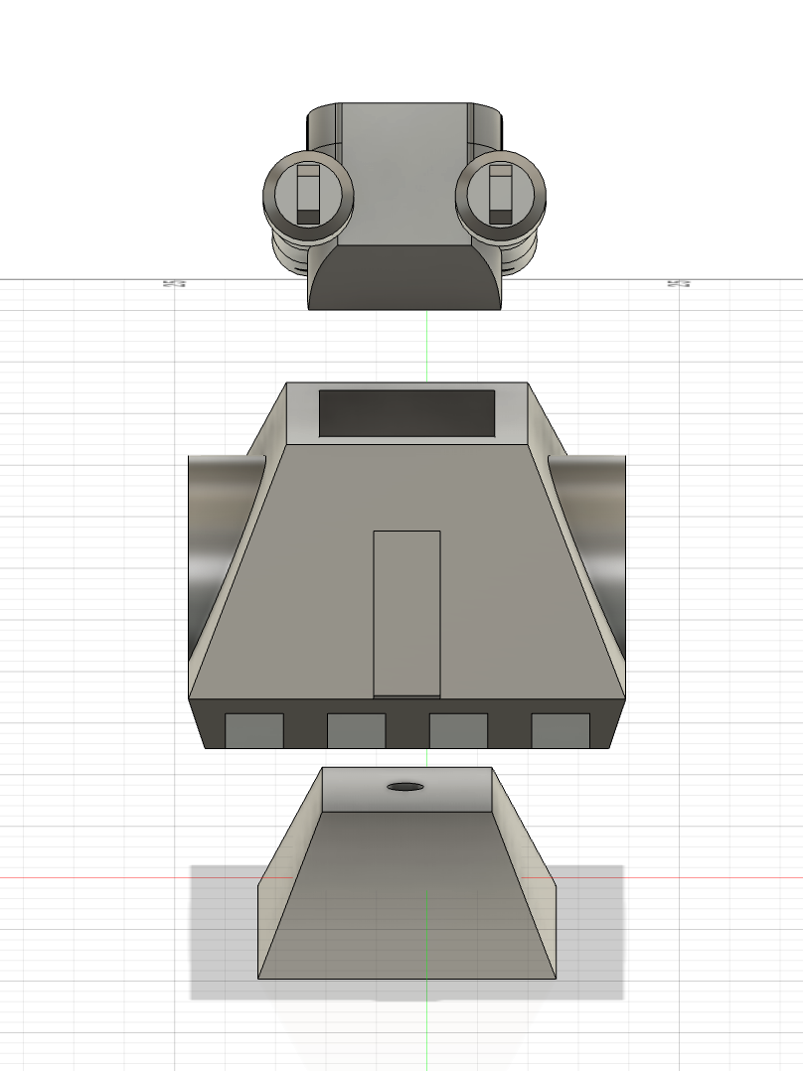
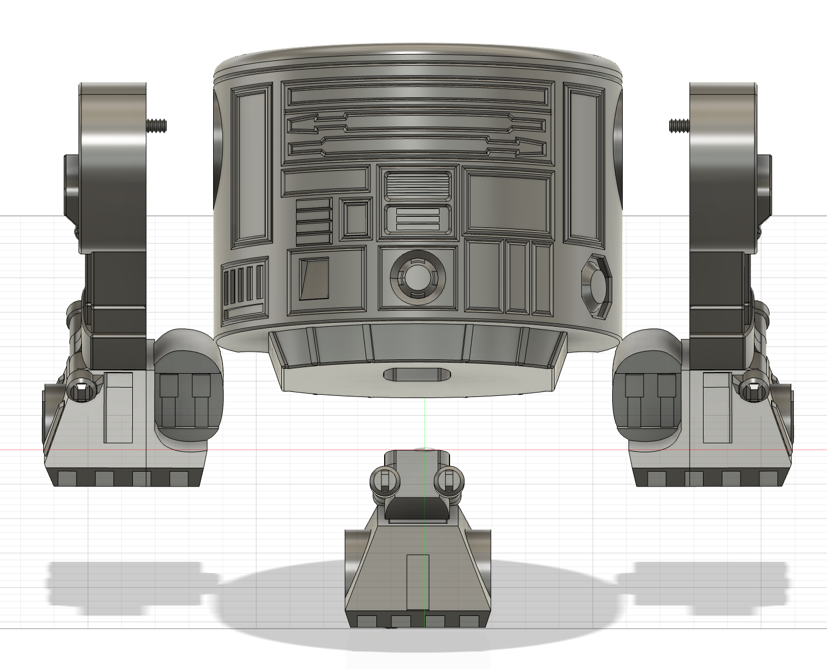
Hardware
Materialien und Techniken
PLA: Einfach zu drucken
Verformt sich bei 50°
PETG: Bessere Temperatur- beständigkeit Neigt zum Fädenziehen
ABS: Billig Toll zu kleben UV-empfindlich
ASA:
Nicht UV-empfindlich
Toll zu kleben
Relativ teuer
Holz
3D-Druck
Alu
Polystyrol
Hands-ON
M3x10 Madenschraube einkleben
M3x20 Senkkopfschraube durchschrauben
1
x2
2
3
Fuß mit 4x Filamentdübel zusammenkleben
Loch für Mittelfuß durchstoßen
Beine und Fuß befestigen mit
3x M3x20 Senkkopf

Slide 5
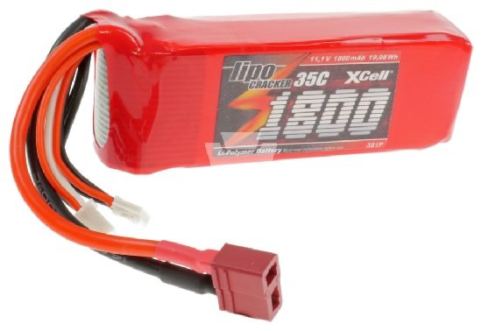
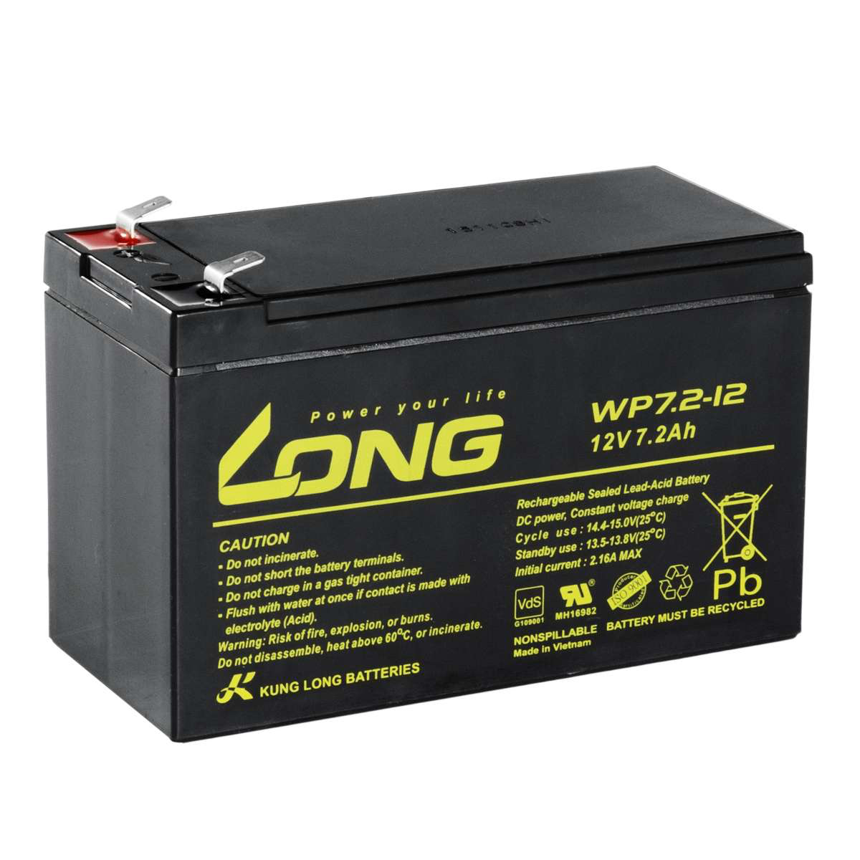
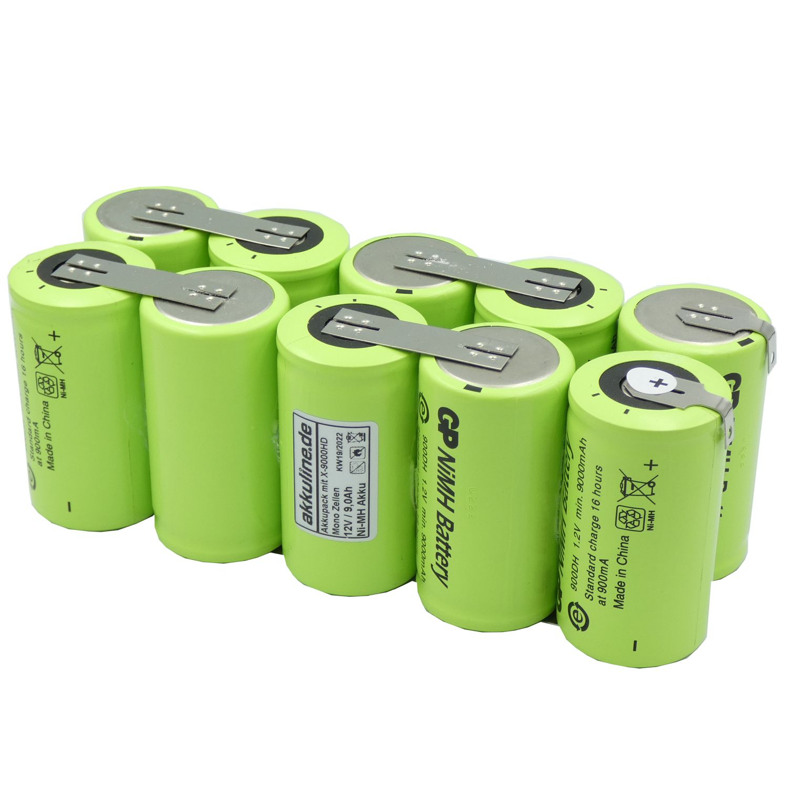
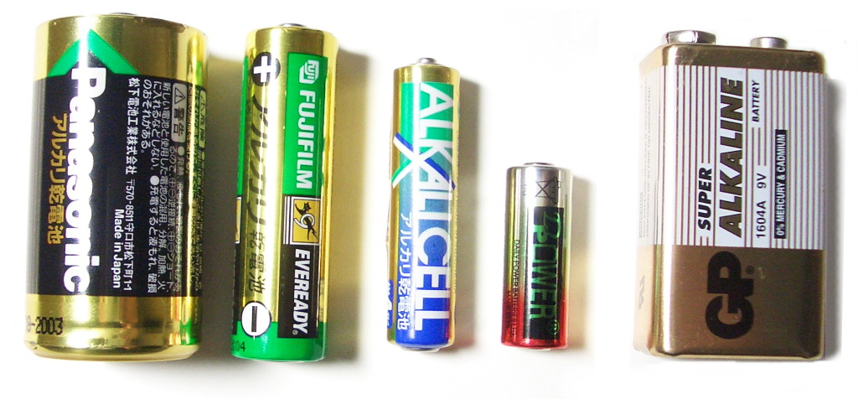
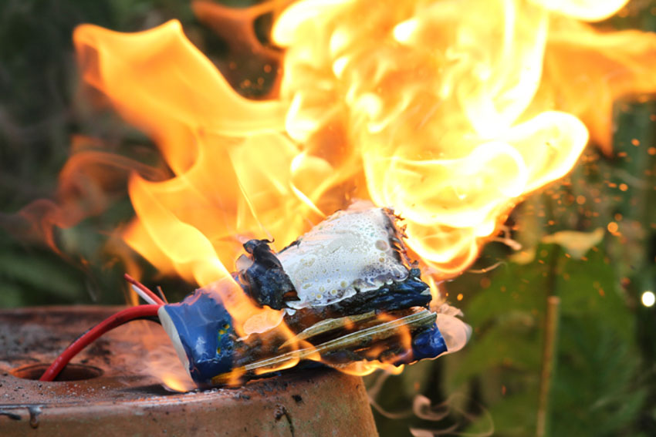
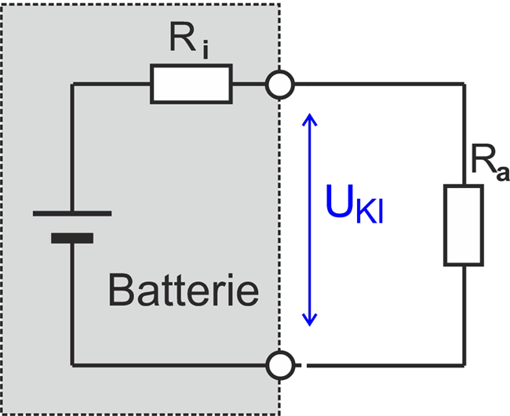
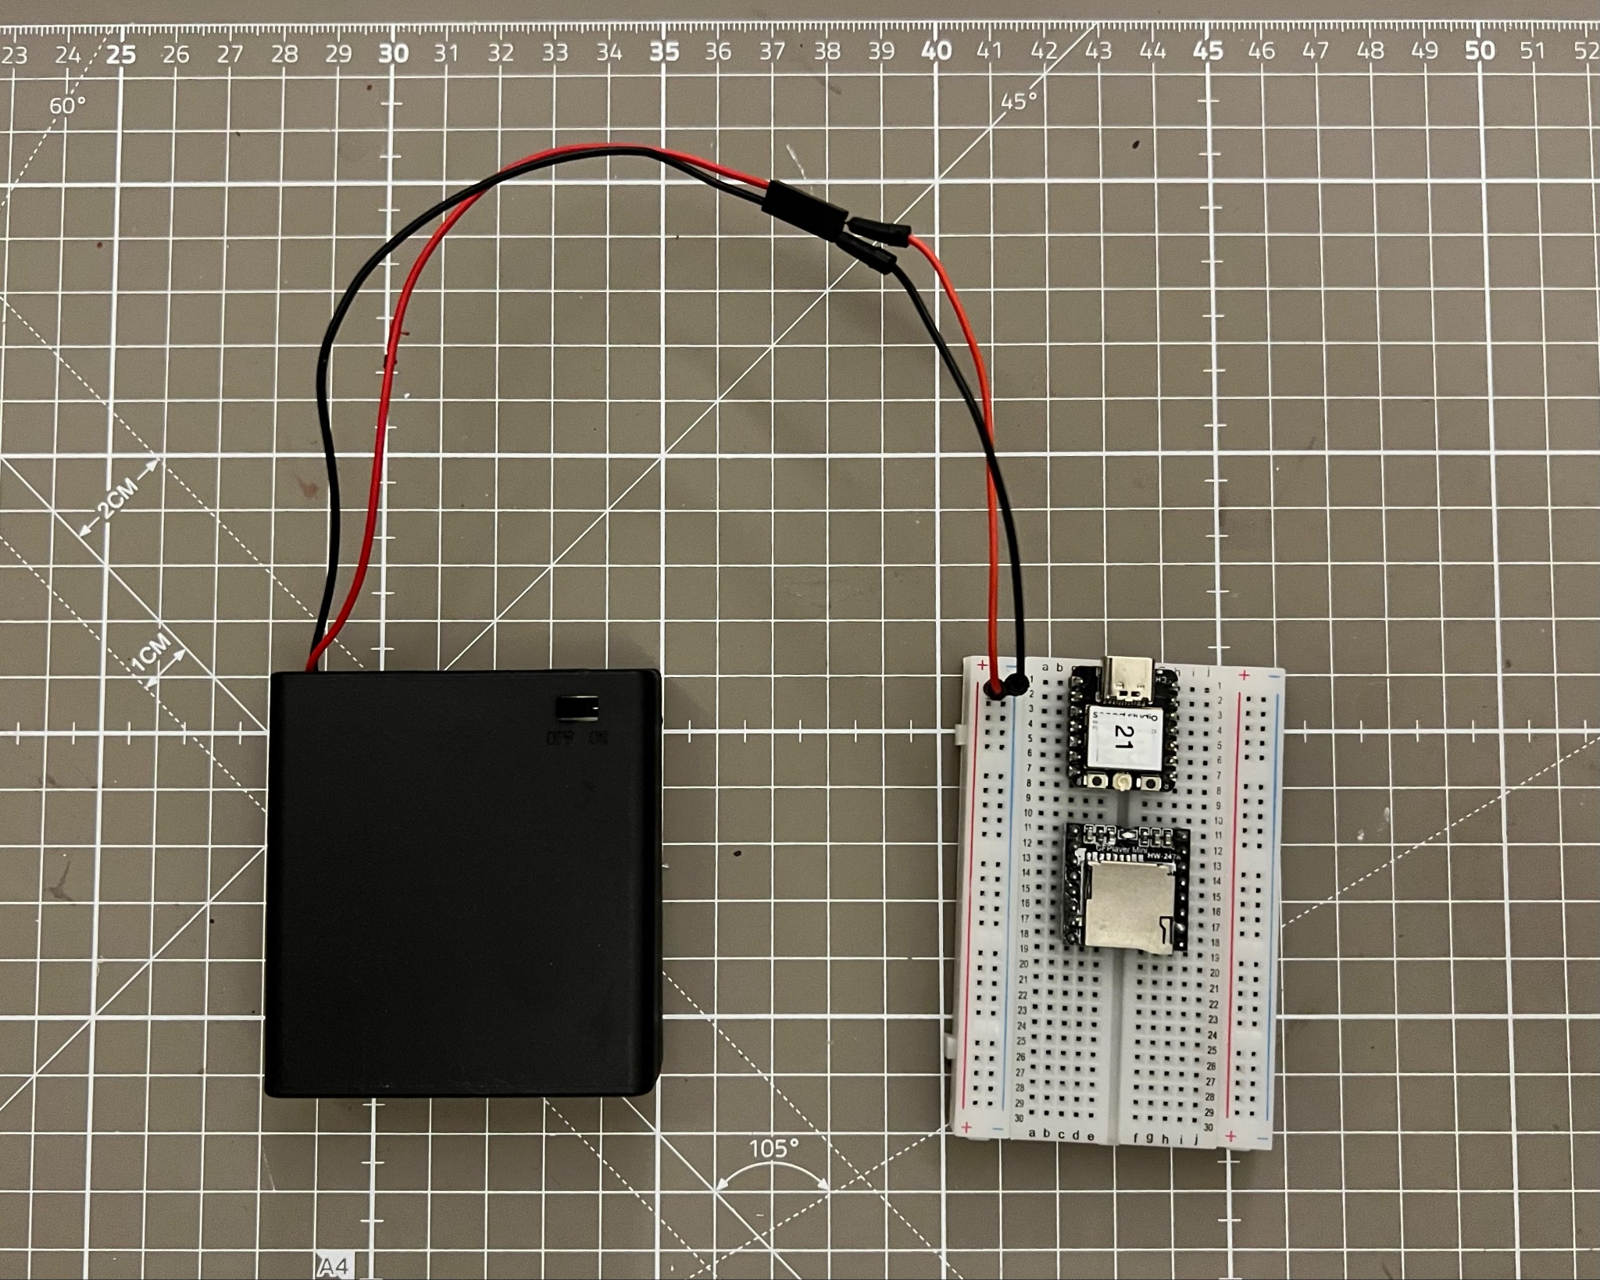
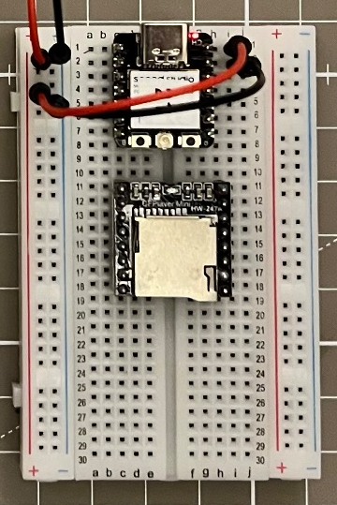
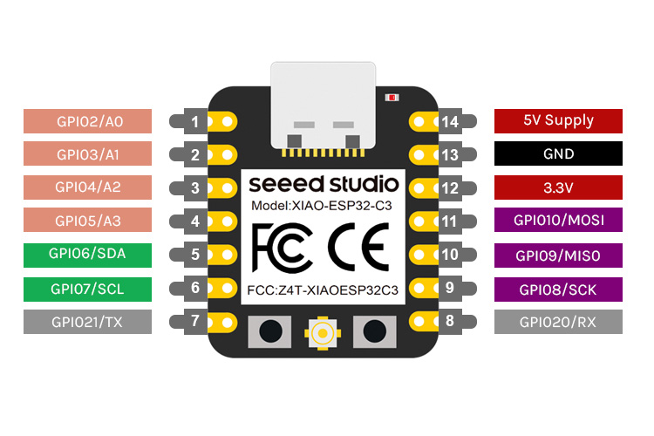
Spannungsversorgung
Materialien und Techniken
Blei-Gel-Akkus
Geringe Energiedichte, gutmütig Groß und schwer (kann ein Vorteil sein!)
R2-Batterieboxen!
NiMH-Akkus
Geringe Energiedichte, gutmütig Relativ schwer, nur 1,2V pro Zelle
Besser verbaubar als Blei-Gel-Akkus
LiIo/LiPo-Akkus
Hohe Energiedichte, FEUERGEFAHR!
3.7V pro Zelle, hohe Spannung bei kleiner Größe
Alkali-Batterie
Einweg-Batterie, 1.2V
Nur für sehr kleine Droiden.
Hands-ON
Batterie verbinden
Batterie+ (rot) an “+” Batterie- (schwarz) an “-”
Steckplatine
Seitlich: Schiene für Batterie+ und Batterie-, vertikal durchverbunden
Mittig: abcde und fghij horizontal durchverbunden
2
“ON”!
Rotes Licht blinkt am ESP32.
1
ESP32 verbinden
“+” an Pin “5V Supply” “-” an Pin “GND”
Notes:
Hands-On: Steckbrett mit ESP32 bestücken, Batterie verbinden ⇒ erster Funktionstest

Slide 6
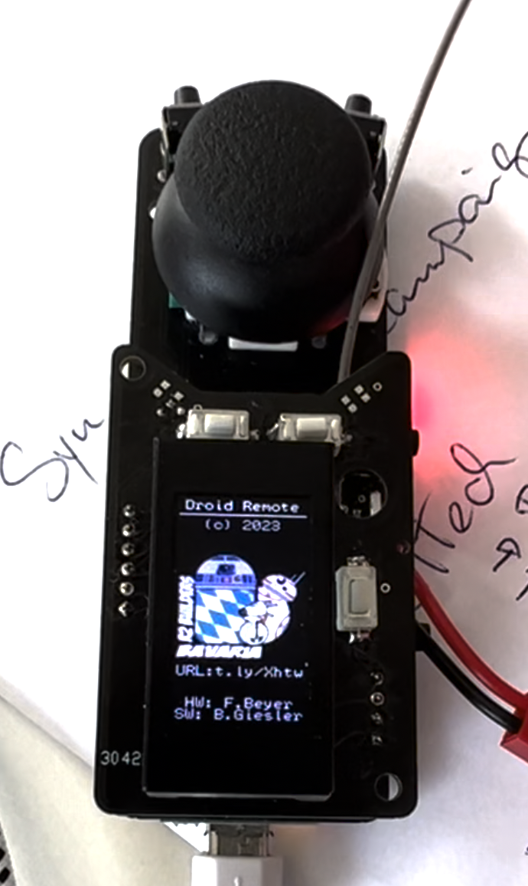
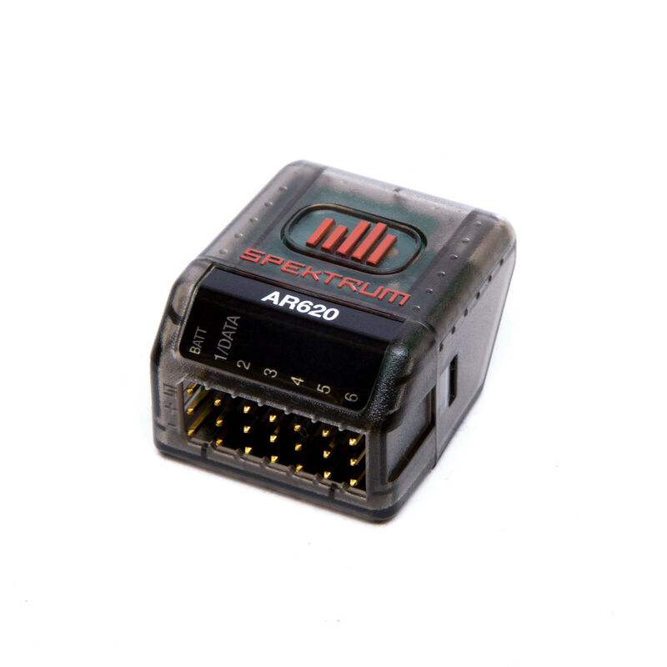

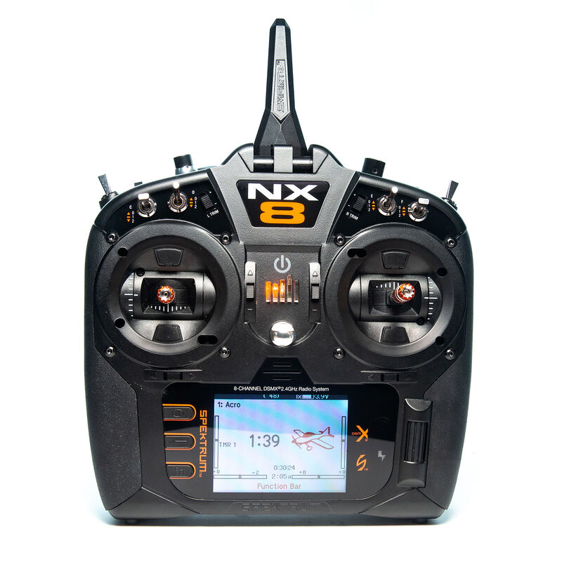
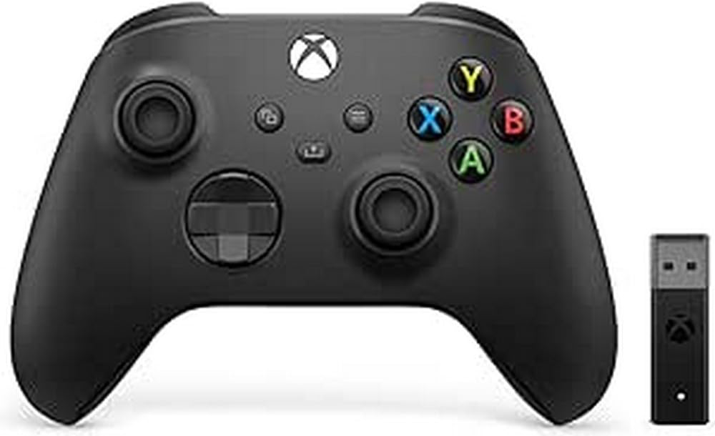
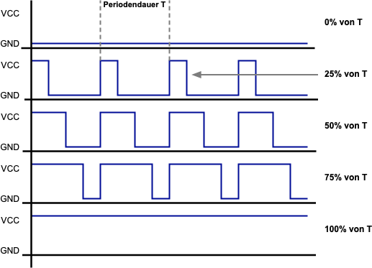
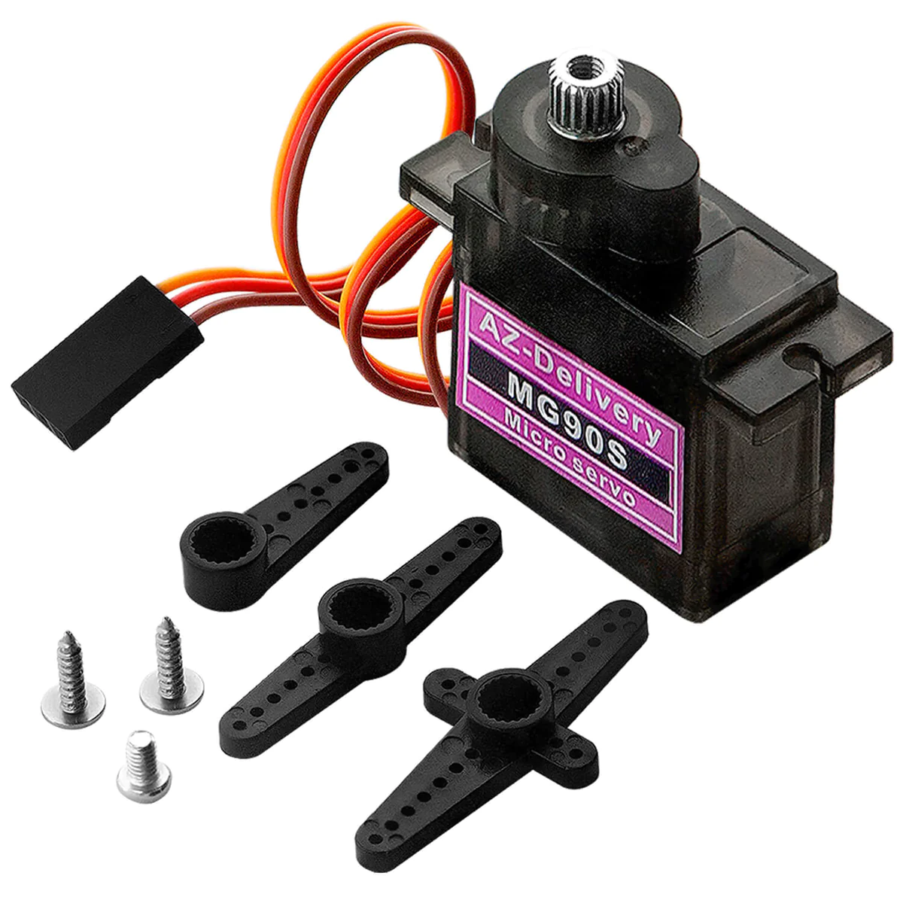

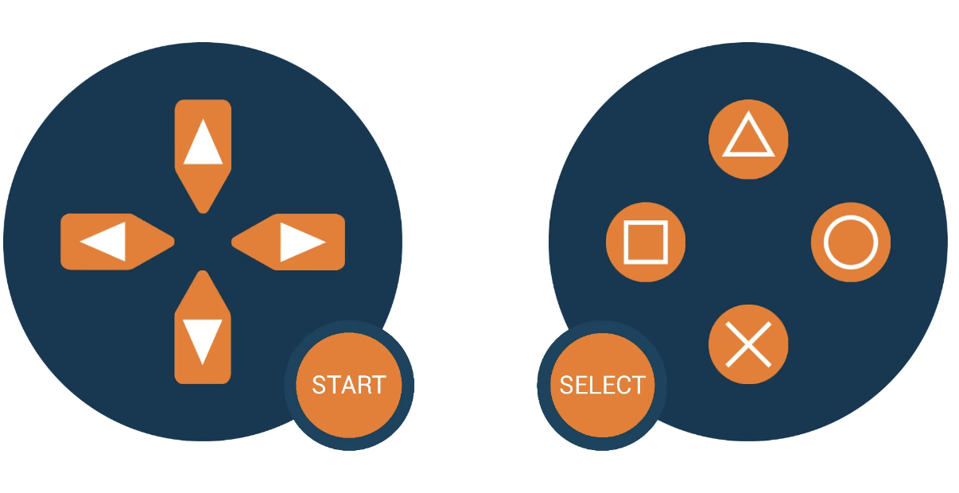
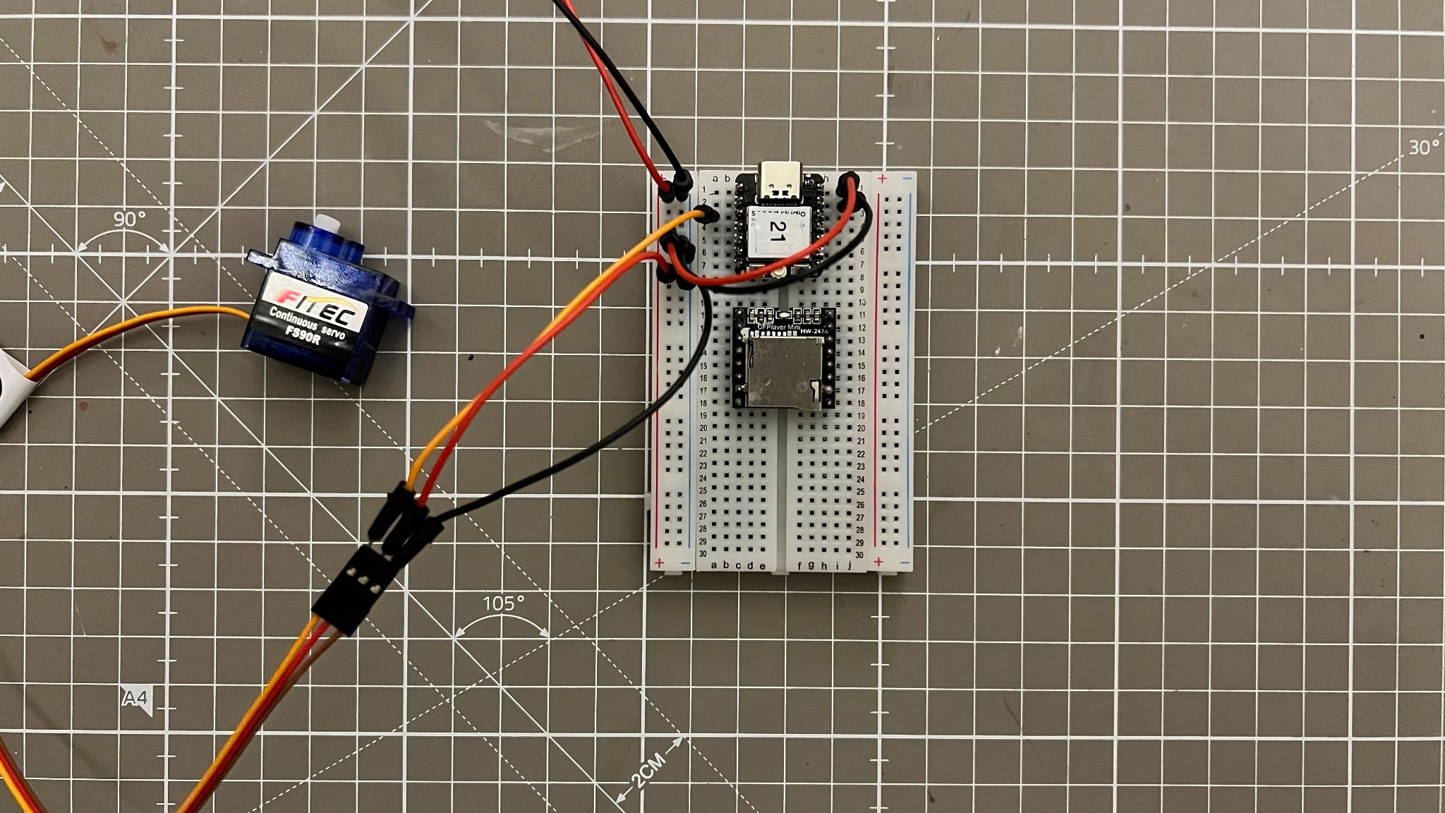
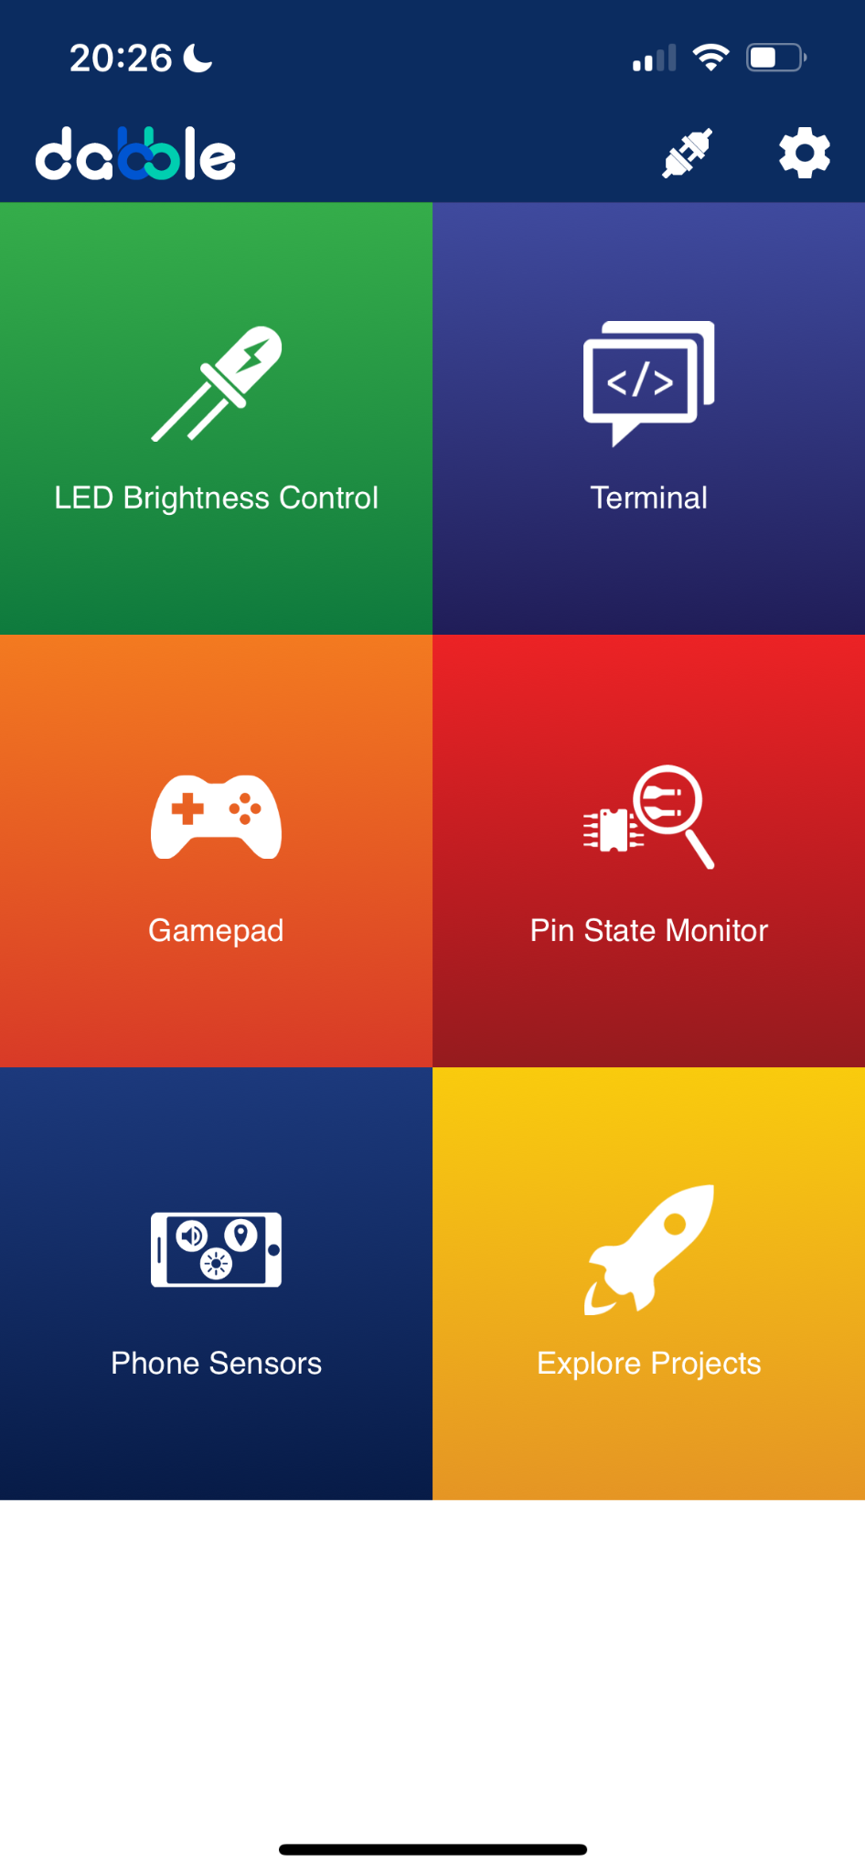
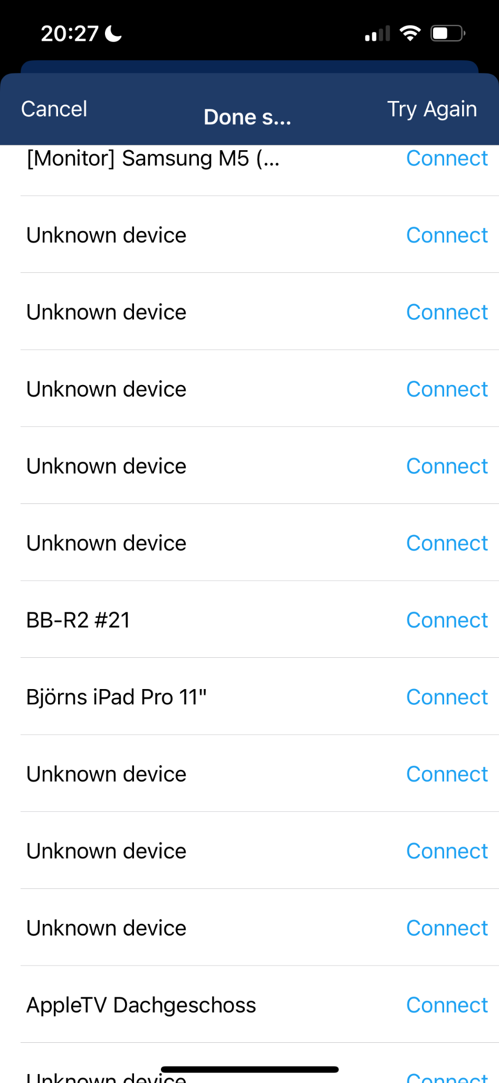
Fernsteuerung
Bluetooth
Geringe Latenz
Geringe Reich- weite
In vielen Micro- controllern in- tegriert
Zigbee Geringe Latenz
Höhere Reich- weite
Spezialhardware
Wifi
Don’t use.
Materialien und Techniken
Modellbau- Fernbedienung
Robust und sicher
Kaum störanfällig
Groß und auffällig
Gamepads
Microcontroller
Selbst-
entwicklung
Smartphone
Hands-ON
3
2
Dabble auf Smartphone mit ESP32 verbinden
“Verbinden”-Symbol
“Connect”
1
Servo verbinden
“+” an Rot “-” an Braun
Pin 3 an Orange
Servo bewegt sich
bei Druck auf /
Notes:
Hands-On: ersten Servo ans Steckbrett, Handy-Fernbedienung in Betrieb nehmen, es bewegt sich was
Demo: PWM auf Oszilloskop, Wifi-Konsole an D-O

Slide 7
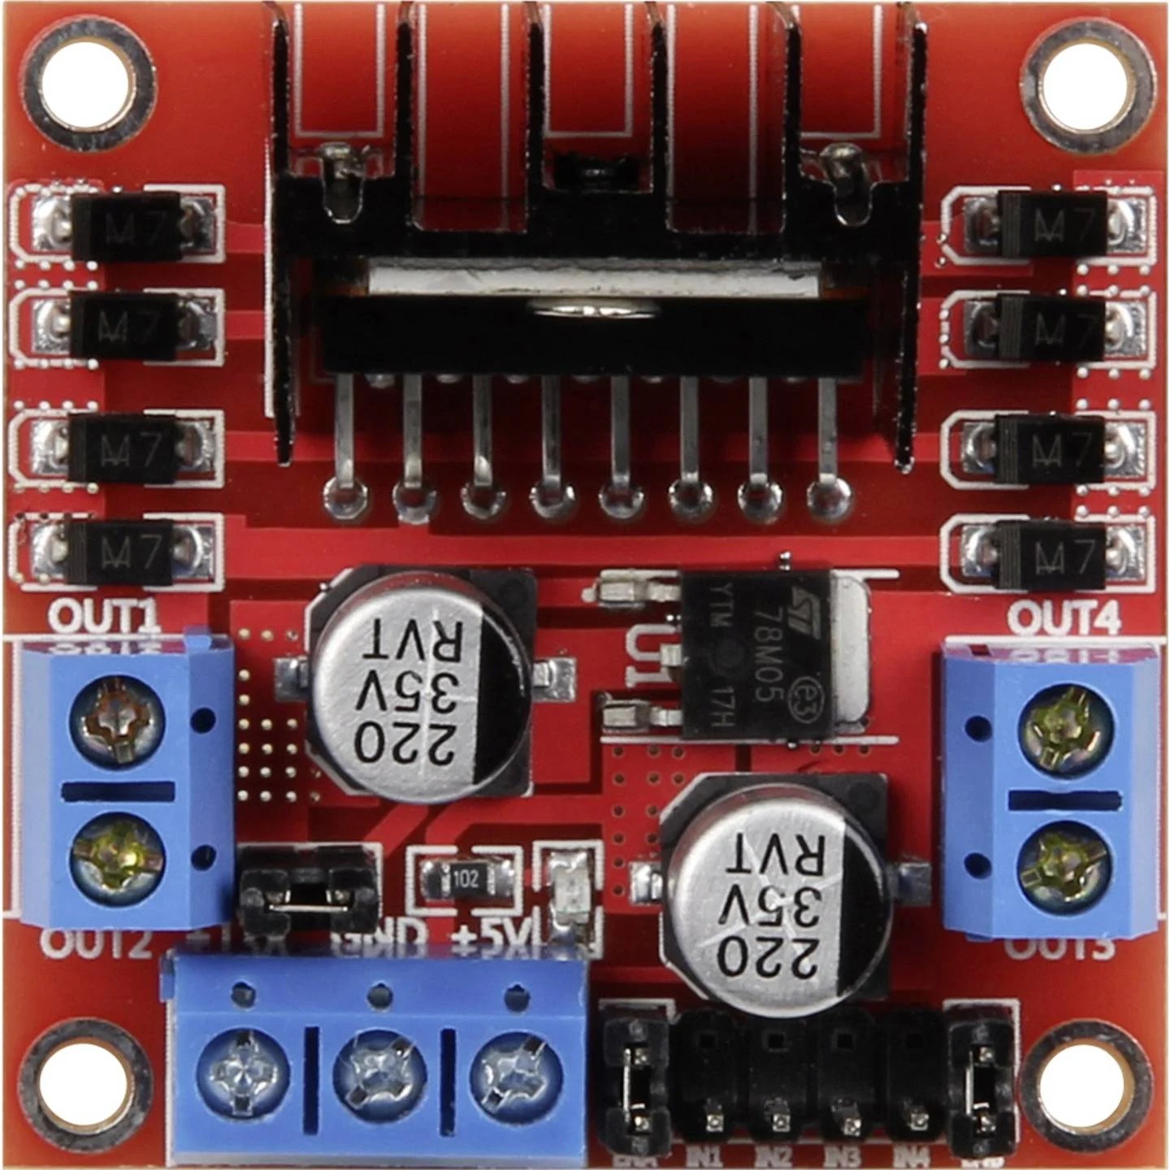
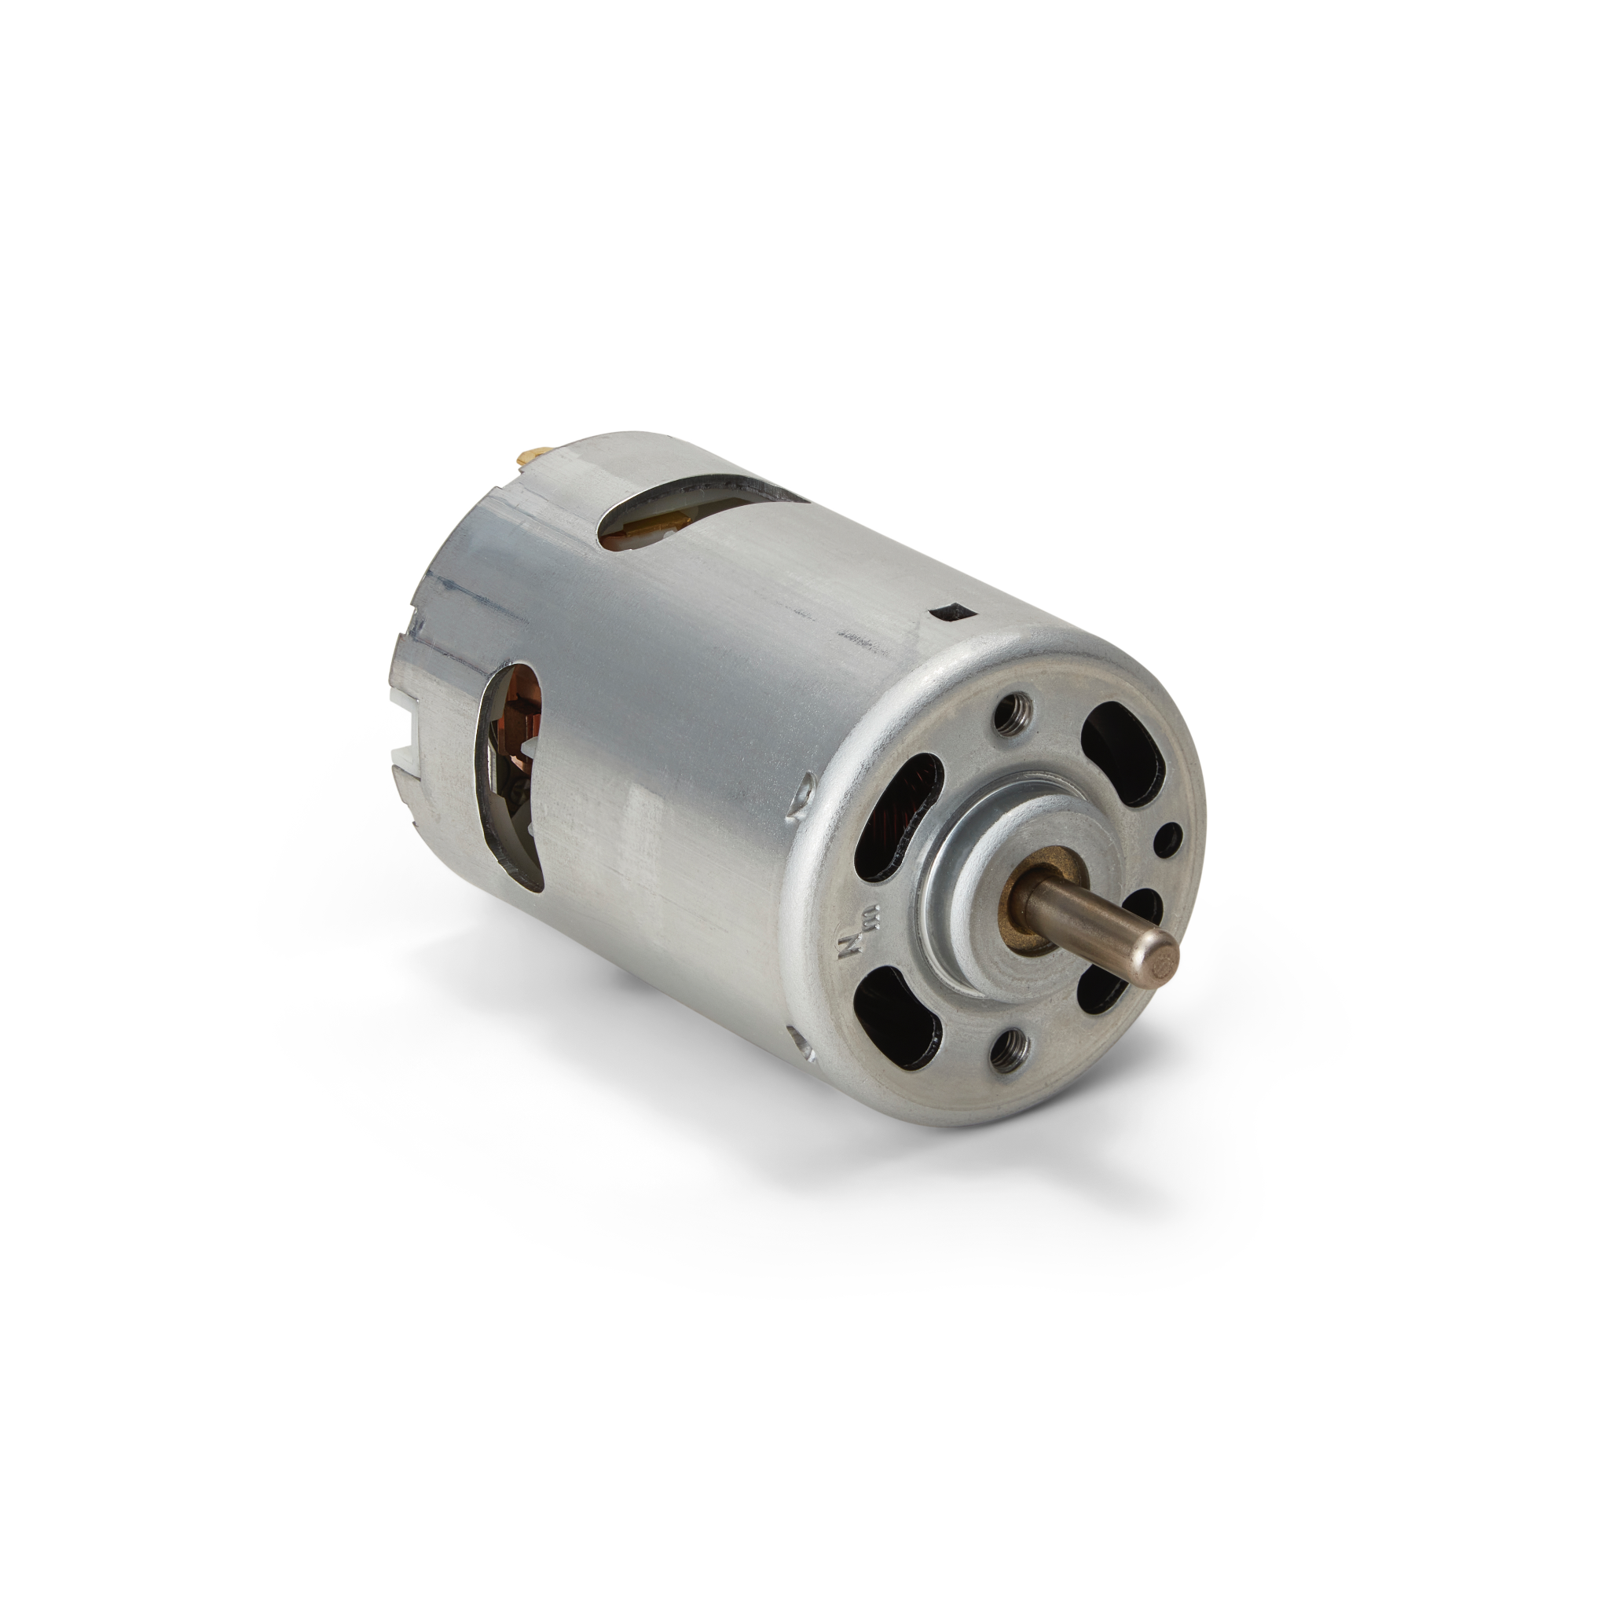
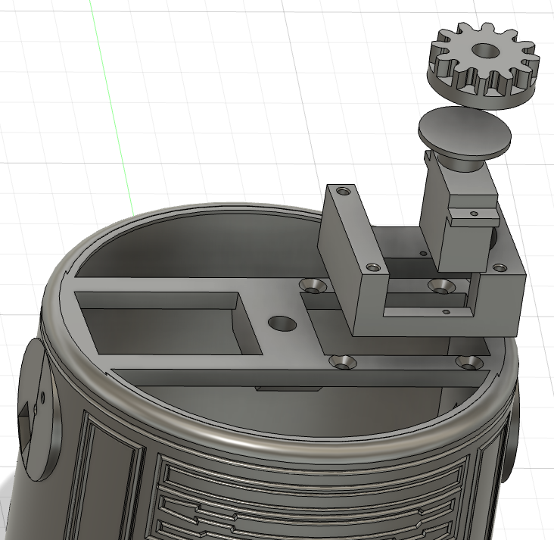
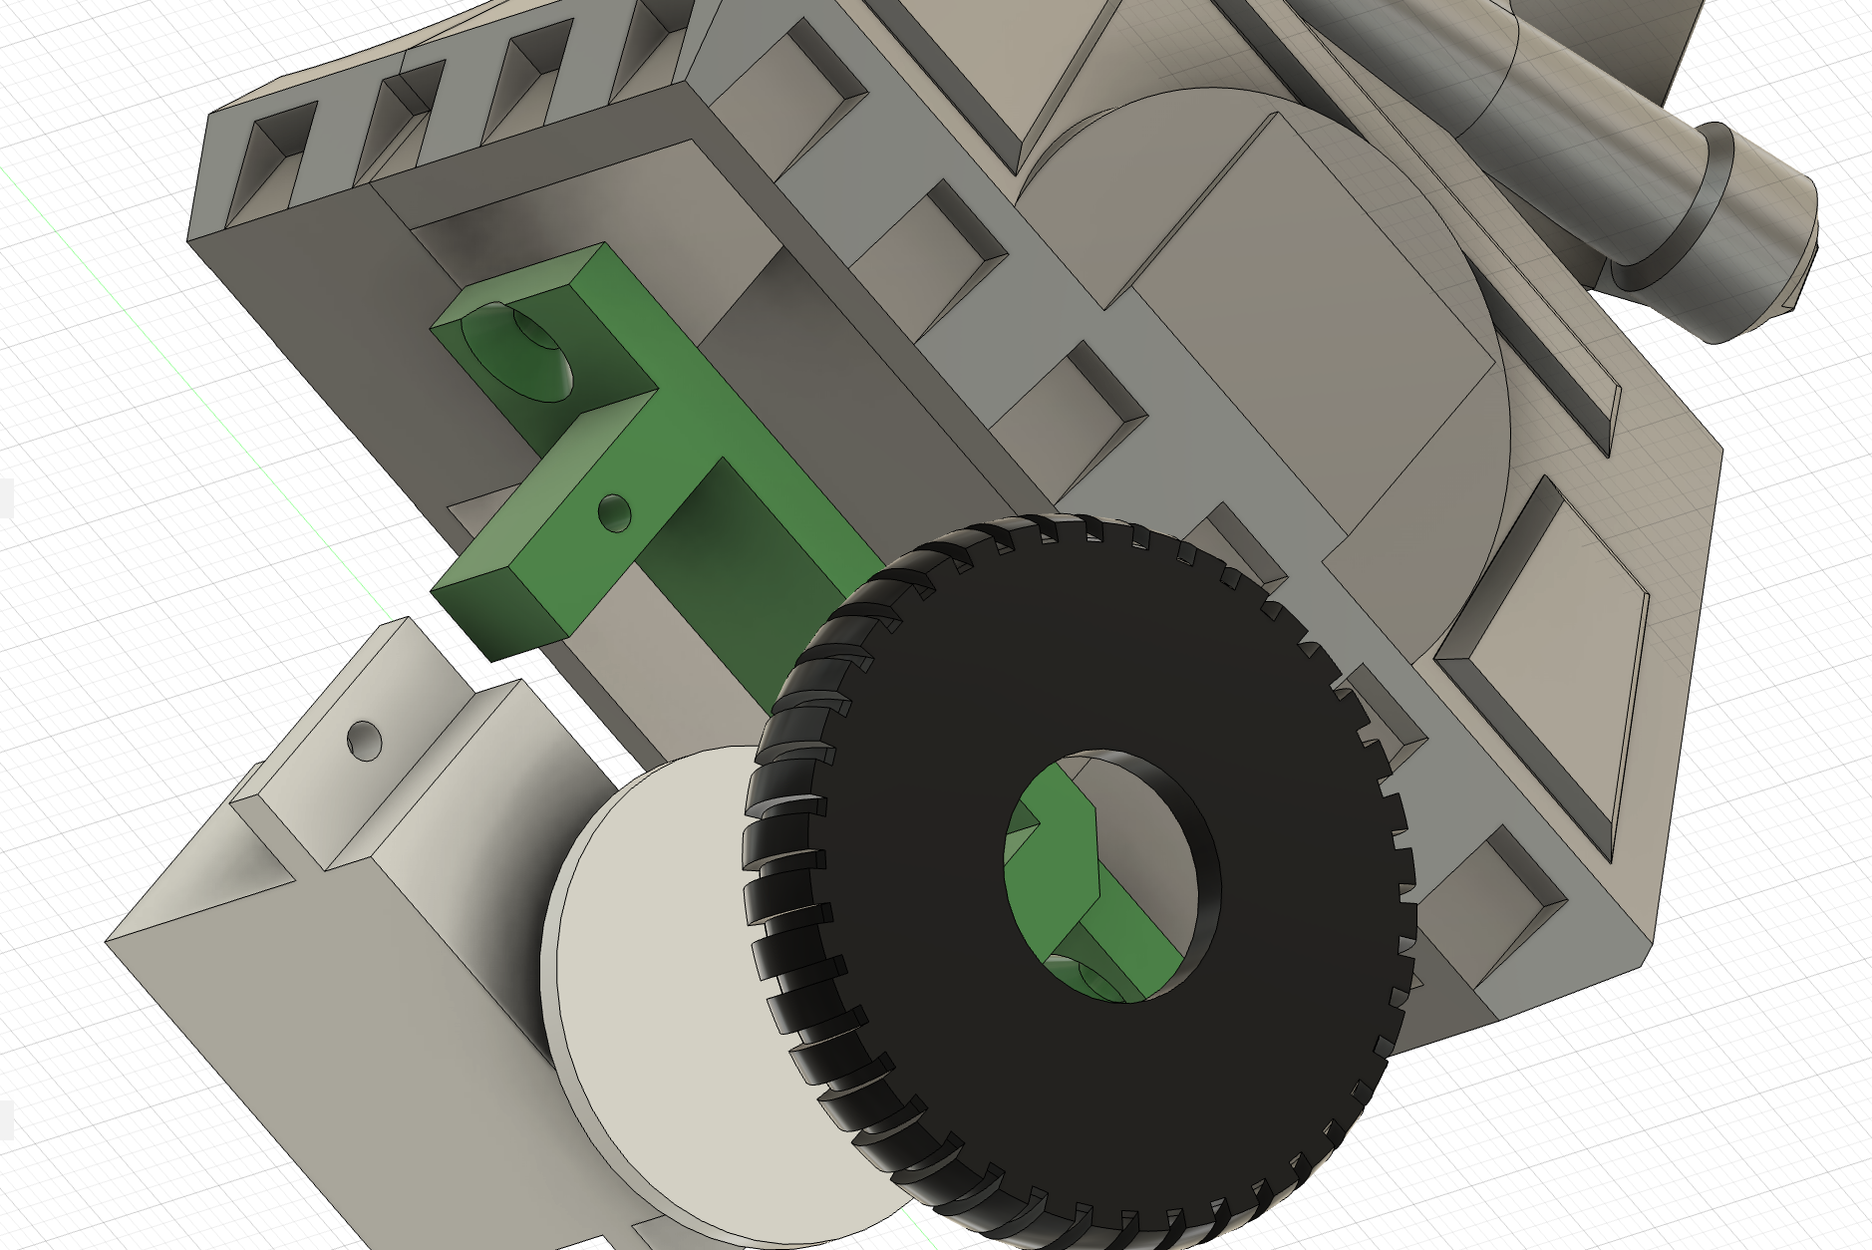
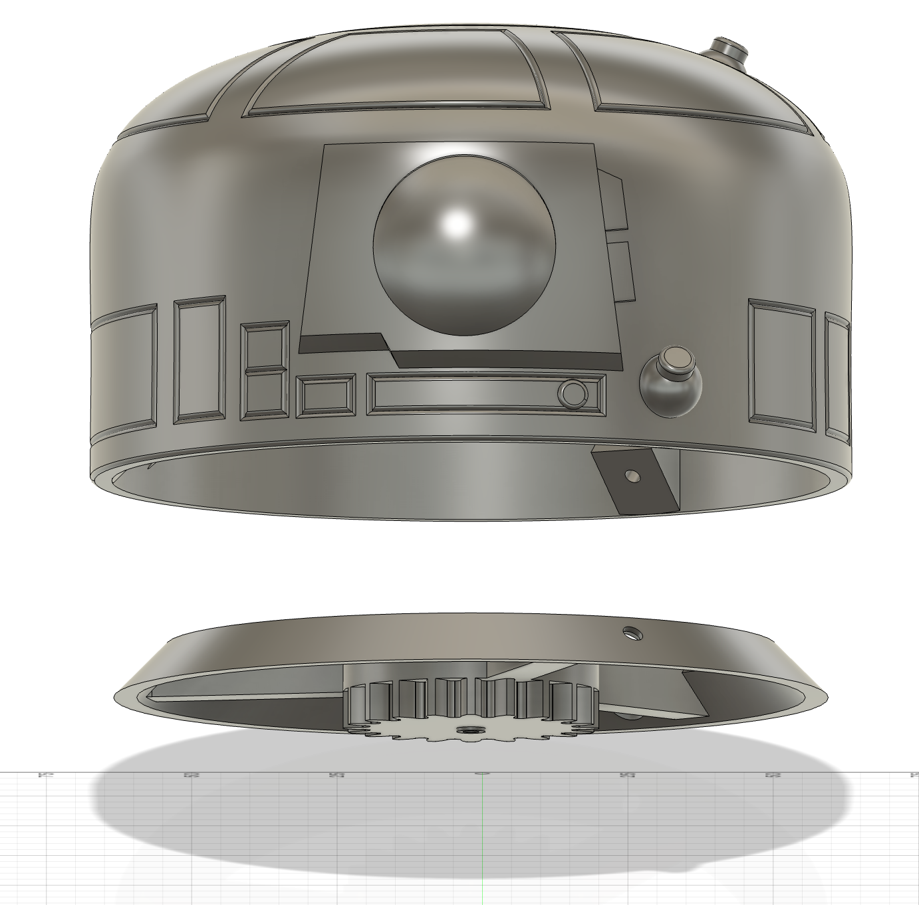
Motoren
Materialien und Techniken
Stromfluß regelt Geschwindigkeit
Beliebt für Antriebsmotoren
Verbaut in fast allem, was fährt
Inzwischen oft bürstenlos ⇒ schneller bei weniger Strom
Motorregler
Gleichstrom-Motor
Bein-Servos verbauen
Servo vom Steckbrett lösen
Scheibe auf Servo schrauben (Servo-Schräubchen)
Rad auf Servoscheibe kleben
Servo in Halter einschrauben (Servo-Schräubchen)
Halter in Körper einschrauben (M3x5) - Orientierung siehe Skizze!!
Servokabel in Körper führen
Stromfluß regelt Rotationswinkel
Gelenke, Klappen, …
Auch als Continuous-Rotation-Servo wie hier!
Servo
PWM-Signal
Hands-ON
1
Dome-Servo verbauen
Servo vom Steckbrett lösen
Scheibe auf Servo schrauben (Servo-Schräubchen)
Zahnrad auf Servoscheibe kleben
Servo in Halter einschrauben (Servo-Schräubchen)
Halter in Körper einschrauben (M3x10)
2
3
Dome Ring
M3x20mm
Schraube nach unten durch das Zahnrad schrauben
Dome Ring
mit Dome verschrauben (3x M3x8mm) oder verkleben
Notes:
Hands-On: Alle Servos verbinden, R2 fährt und dreht den Dome
Demo: Geschwindigkeitsregelung am Beispiel von D-O

Slide 8

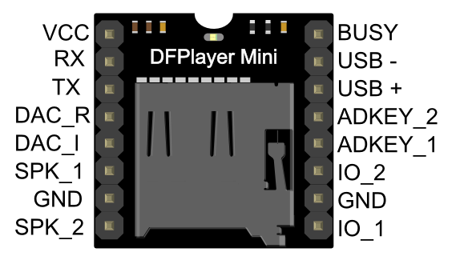
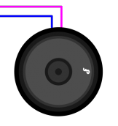
Microcontroller
Materialien und Techniken
Seriell
Punkt zu Punkt
Sound-Controller
Ext. Servo-Controller
#1
Arduino
Absolut der beliebteste Microcontroller
Open Hardware
Freie C++-Entwicklungsumgebung
>40 Boards nur bei der Arduino Foundation selbst!
Raspberry Pi
Etwas mächtigerer ARM-PC
Eigentlich kein Microcontroller, wird inzwischen aber oft so benutzt
Läuft unter Linux ⇒ viele Programmiersprachen (C++, Python, …)
Sensor
Bus
I2c, CAN, …
#2
#3
#4
Hands-ON
+
MP3-Player verbinden
VCC mit “+”
GND mit “-”
RX mit TX-Pin am ESP32
TX mit RX-Pin am ESP-32
Lautsprecher mit SPK_1 und SPK_2
Sounds triggern mit Start / Select / Dreieck / X
-
Notes:
Hands-On: Soundmodul mit Steckbrett und Lautsprecher mit Soundmodul verbinden, der Droide ist fertig!

Slide 9
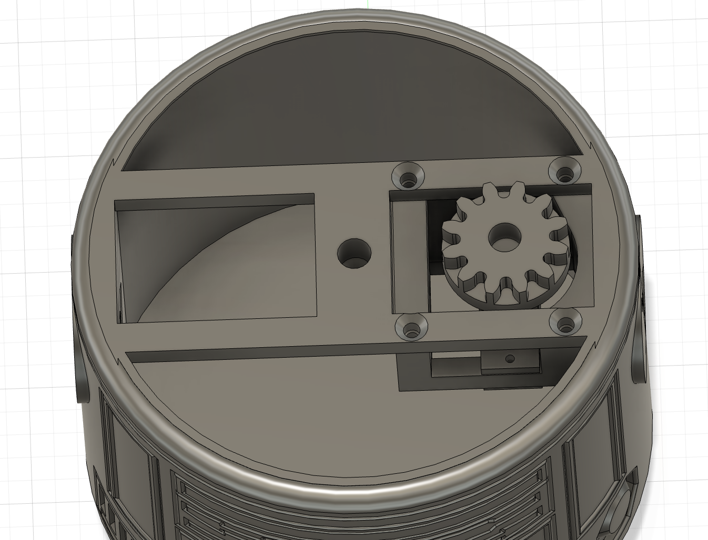
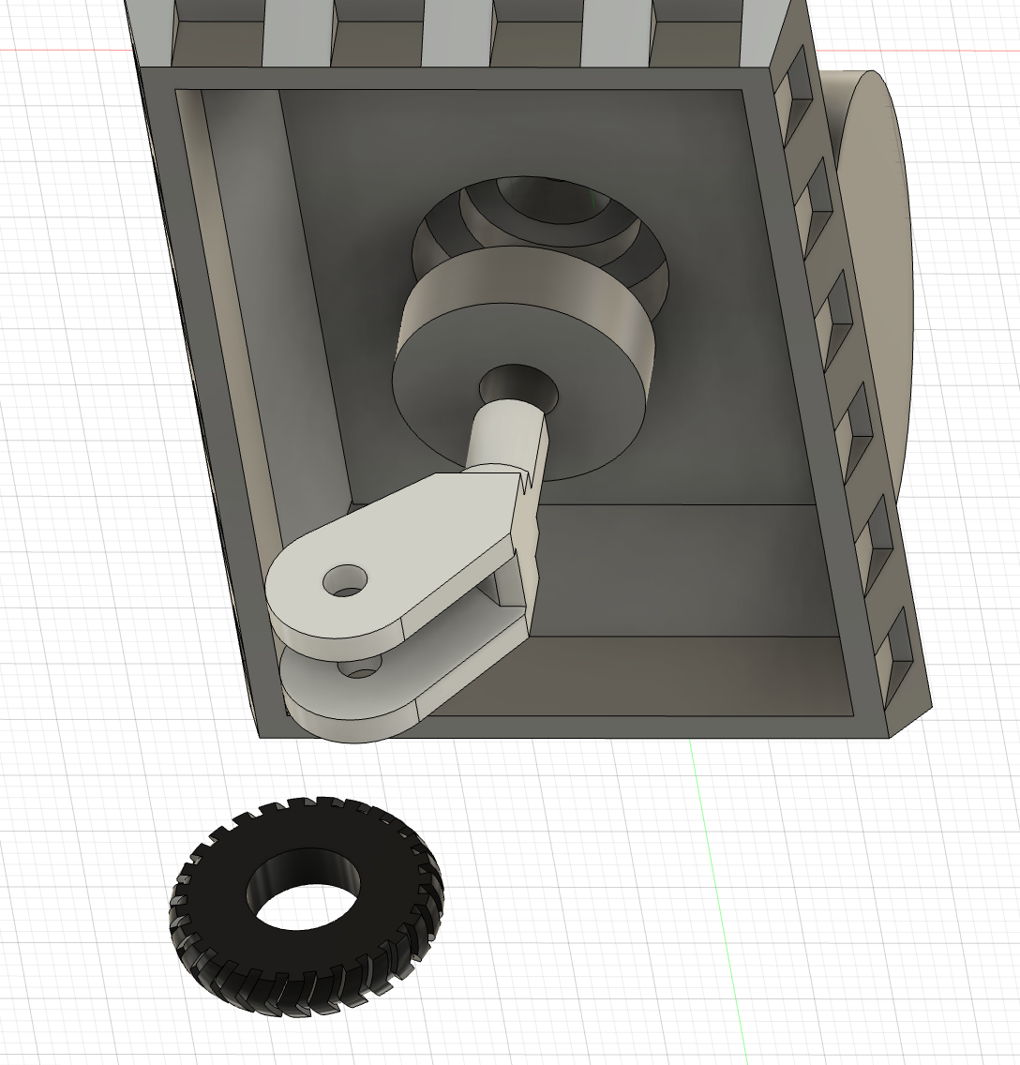
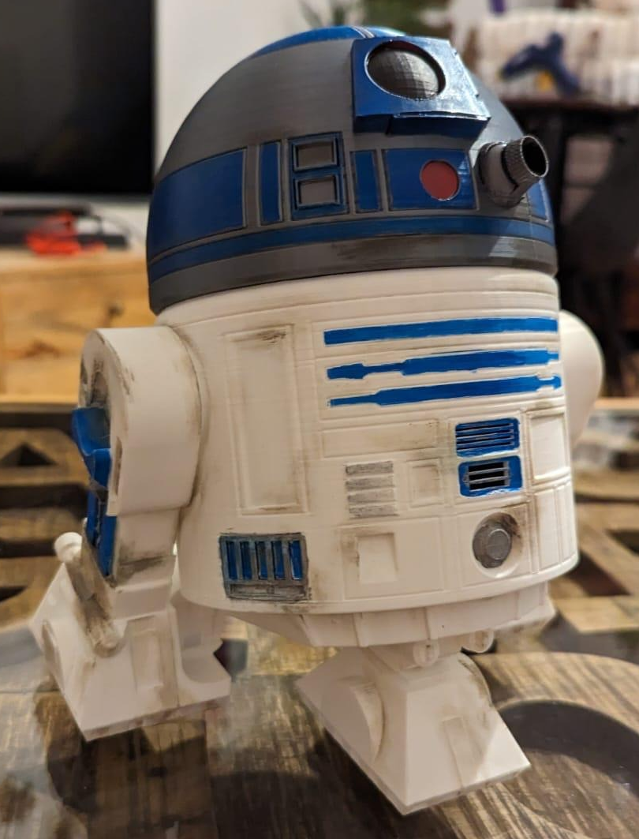
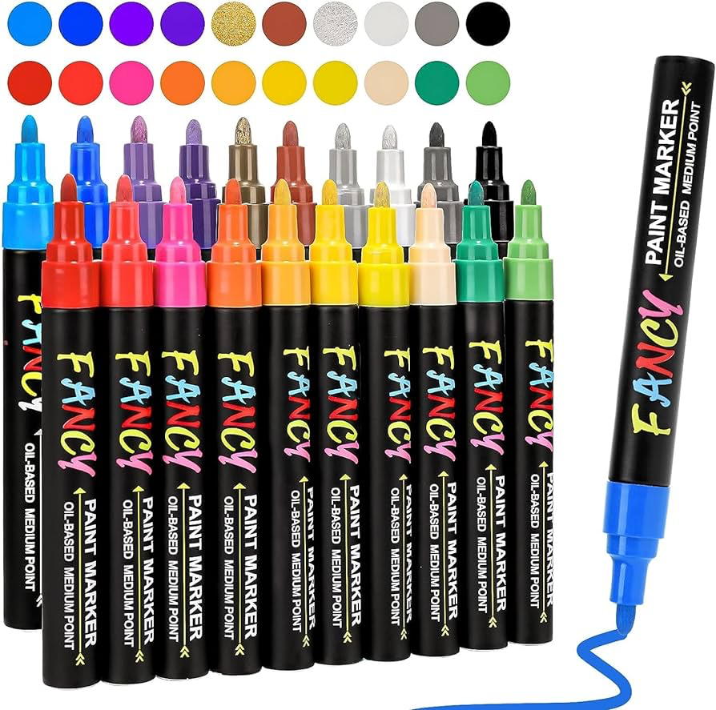
Noch ein bisschen Mechanik
Hands-ON
1
Großes Kugellager einklemmen oder kleben
2
Kugellager
Drei kleine Kugellager übereinander in das Loch für die Dome-Achse einführen
Rad
einschrauben
(M3x10 Madenschraube)
4
Kleines Kugellager einklemmen oder kleben
3
5
Servos erneut verbinden, Droiden auf die Füße stellen – FERTIG!!!
Bemalen mit Acrylfarben
Acrylstifte oder Farbe und Pinsel gibt es in großer Auswahl im Kunstgeschäft oder bei Amazon!
Notes:
Hands-On: Alle Servos verbinden, R2 fährt und dreht den Dome
Demo: Geschwindigkeitsregelung am Beispiel von D-O

Slide 10
Vielen Dank!

